Slide 1
УЧИТЕЛЬ ГОДА 2016 «Педагог-мужчина – лучший предметник»

Slide 2
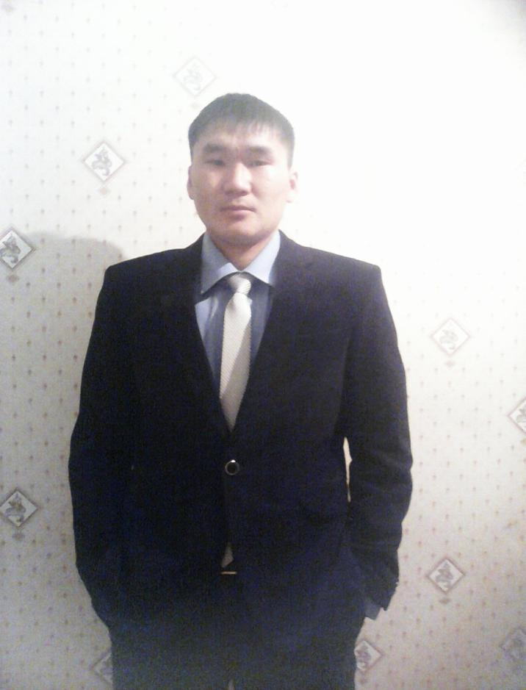
Хомушку
Кежик Паровович
учитель
физической культуры
Место работы: МБОУ СОШ с. Барлык
Образование: среднее
Стаж педагогической деятельности: 3 года

Slide 3
Цель работы:
организации и совершенствования спортивно-массовой работы в школе и в селе, пропаганды здорового образа жизни, укрепления здоровья обучающихся, повышения их работоспособности, и спортивного мастерства

Slide 4
Задачи
создание условий для привлечения школьников и родителей к систематическим занятиям физической культурой и спортом;
закрепление и совершенствование умений и навыков, полученных учащимися на уроках физической культуры;
воспитание у обучающихся и родителей общественной активности и трудолюбия, самодеятельности и организаторских способностей;
профилактика таких асоциальных явлений в детской и подростковой среде, как наркомания, курение, алкоголизм, выработка потребности в здоровом образе жизни.

Slide 5
Функции
организация постоянно действующих спортивных секций и групп общей физической подготовки для учащихся и их родителей;
проведение внутриклассных и внутришкольных соревнований, товарищеских спортивных встреч с другими школами;
организация участия в соревнованиях, проводимых органами управления образованием;
проведение физкультурных праздников, в том числе национальных;
проведение широкой пропаганды физической культуры и спорта.

Slide 6
Сфера деятельности
Школьники
Студенты
Спортсмены (любители)
Рабочие
Безработные

Slide 7
Виды спорта

Slide 8
Мини-футбол
«Без общих усилий победа в футболе невозможна!» (Пеле

Slide 9
«Волейбол - игра, от которой обмирает сердце» (Вячеслав Платонов)

Slide 10
«Неважно, сколько очков ты наберешь к концу игры, если ты не счастлив, то это не победа» (Ашот Наданян)
Баскетбол

Slide 11
Национальные виды спорта (вольная борьба)
«Чем больше трудностей в борьбе, тем и победа будет краше»

Slide 12
«Спорт не воспитывает характер, а выявляет его» Хейвуд Браун
Подвижные игры

Slide 13
Туризм
«Путешествие начинается с одного шага» Дао Дэ Цзин

Slide 14
Результаты моей работы отражены в следующих дипломах и грамот

Slide 15
Спасибо за внимание!

